Slide 1
스크럼 소개
<your name here>
<date>
출처: https://www.mountaingoatsoftware.com/agile/scrum/resources/a-reusable-scrum-presentation
Notes:
두 가지 제목 슬라이드 중에 선택할 수 있습니다. 선호하는 것을 사용하세요.
English-Korean-RedistributableIntroToScrumKeynote
출처: https://www.mountaingoatsoftware.com/agile/scrum/resources/a-reusable-scrum-presentation

Slide 2
스크럼 소개
발표자
<you>
<date>
Notes:
출처: https://www.mountaingoatsoftware.com/agile/scrum/resources/a-reusable-scrum-presentation

Slide 3
릴레이 경주에서 지고 있습니다
“제품 개발에 대한 '릴레이 경주' 접근 방식은 최대 속도 및 유연성의 목표와 충돌할 수 있습니다. 대신 전체론적 또는 '럭비' 접근 방식(팀이 하나의 단위로 거리를 이동하고 공을 앞뒤로 전달하는 방식)이 오늘날의 경쟁 요구 사항에 더 잘 부합할 수 있습니다.”
타케우치 히로타카 & 노나카 이쿠지로, “The New New 프로덕트 Development Game”, 하버드 비즈니스 리뷰, 1986/01
Notes:
would be nice to include a quote from Wicked Problems here

Slide 4
100단어로 스크럼
스크럼은 최단 시간에 최고의 비즈니스 가치를 제공하는 데 집중할 수 있는 애자일 프로세스입니다.
실제 작동하는 소프트웨어를 빠르고 반복적으로 검사할 수 있습니다(2주에서 한 달에 한 번).
비즈니스의 우선 순위를 설정합니다. 팀은 가장 높은 우선 순위 기능을 제공하는 가장 좋은 방법을 결정하기 위해 자체 구성합니다.
2주에서 한 달에 한 번씩 누구나 실제 작동하는 소프트웨어를 보고 그대로 릴리스할지 아니면 다른 스프린트를 위해 계속 개선할지 결정할 수 있습니다.

Slide 5
스크럼 바이블

Slide 6
스크럼 사용 회사:
Microsoft
Yahoo
Google
Electronic Arts
IBM
Lockheed Martin
Philips
Siemens
Nokia
Capital One
BBC
Intuit
Nielsen Media
First American Real Estate
BMC Software
Ipswitch
John Deere
Lexis Nexis
Sabre
Salesforce.com
Time Warner
Turner Broadcasting
Oce

Slide 7
스크럼 사용 영역:
상용 소프트웨어
자체 개발
계약 개발
고정 가격 프로젝트
금융 애플리케이션
ISO 9001 인증 애플리케이션
임베디드 시스템
99.999% 가동 시간 요구 사항이 있는 24x7 시스템
합동 타격 전투기
비디오 게임 개발
FDA 승인, 생명에 중요한 시스템
위성 제어 소프트웨어
웹사이트
휴대용 소프트웨어
휴대 전화
네트워크 스위칭 애플리케이션
ISV 애플리케이션
사용 중인 가장 큰 응용 프로그램 중 일부

Slide 8
특징
자기 조직화 팀
일련의 1-4주 "스프린트"로 제품 진행
요구 사항은 "프로덕트 백로그" 목록의 항목으로
규정된 특정 엔지니어링 관례 없음
생성 규칙을 사용하여 프로젝트 제공을 위한 민첩한 환경 생성
"애자일 프로세스" 중 하나

Slide 9
애자일 선언문 - 가치 선언
개인과 상호작용
공정과 도구
over
작동하는 소프트웨어
포괄적인 문서
over
고객과의 협력
계약 협상
over
변화에 대응하기
계획을 따르기
over
출처: agilemanifesto.org
Notes:
역자 주: 순서를 바꾸면 SI가 됩니다.

Slide 10
프로젝트 노이즈 레벨
요구사항 멀어짐
혼돈
컴플렉스
요구사항
복잡
Source: Strategic Management and Organizational Dynamics by Ralph Stacey in Agile Software Development with Scrum by Ken Schwaber and Mike Beedle.
요구사항 가까움
단순
기술
명확함
불명확함

Slide 11
Scrum
24 시간
스프린트
2-4 주
스프린트 골
반환
스프린트 백로그
잠재적 배포할
제품 추가분
Return
취소
Gift wrap
쿠폰
선물 포장
Cancel
쿠폰
프로덕트 백로그

Slide 12
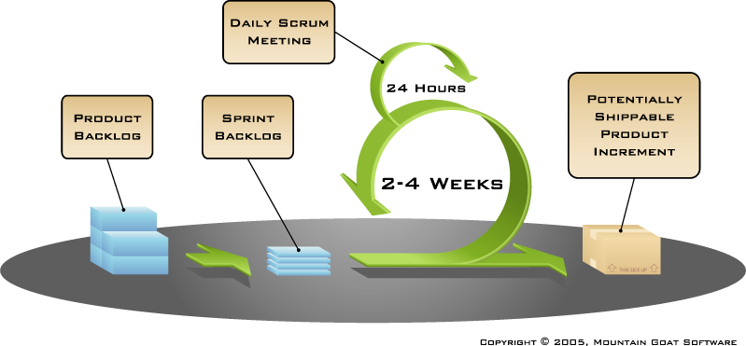
함께 모아서
이미지 출처 www.mountaingoatsoftware.com/scrum

Slide 13
스프린트
스크럼 프로젝트는 일련의 "스프린트"로 진행
익스트림 프로그래밍 반복과 유사
일반적인 기간은 2-4주 또는 최대 한 달
일정한 지속 시간은 더 나은 리듬으로 연속
스프린트 동안 제품을 설계, 코딩 및 테스트

Slide 14
순차적 개발 vs. 중복 개발
요구분석
설계
코드
테스트
한 번에 모든 일을 하기 보다는...
...스크럼 팀은 항상 모든 일을 조금씩 수행함
Source: “The New New 프로덕트 Development Game” by Takeuchi and Nonaka. Harvard 비즈니스 Review, January 1986.

Slide 15
스프린트 중 변경 사항 없음
스프린트에서 변경 사항을 유지하기 위해 커밋할 수 있는 기간에 대한 스프린트 일정 계획
변경사항

Slide 16
스크럼 프레임워크
역할
프로덕트 오우너
스크럼마스터
팀
세레모니
스프린트 계획
스프린트 리뷰
스프린트 회고
일일 스크럼 회의
결과물
프로덕트 백로그
스프린트 백로그
번다운 차트

Slide 17
스크럼 프레임워크
역할
프로덕트 오우너
스크럼마스터
팀
세레모니
스프린트 계획
스프린트 리뷰
스프린트 회고
일일 스크럼 회의
결과물
프로덕트 백로그
스프린트 백로그
번다운 차트

Slide 18
프로덕트 오너
제품의 기능 정의
출시일 및 내용 결정
제품의 수익성(ROI)을 책임
시장 가치에 따라 기능의 우선 순위 지정
필요에 따라 기능을 조정하고 반복할 때마다 우선 순위를 지정
작업 결과 수락 또는 거부

Slide 19
The 스크럼마스터
프로젝트에 대한 관리를 대표함
스크럼의 가치와 관행을 제정하는 책임
장애물 제거
팀이 완벽하게 기능하고 생산적인지 확인
모든 역할과 기능에 걸쳐 긴밀한 협력 가능하게
외부 간섭으로부터 팀 보호

Slide 20
팀
보통 5~9명
교차 기능:
프로그래머, 테스터, 사용자 경험 디자이너 등.
회원은 풀타임이어야 함
예외일 수 있음 (예, 데이터베이스 관리자)
팀은 자체 조직화
이상적으로, 직책은 없지만 드물게 가능
멤버십은 스프린트 간에만 변경되어야 함

Slide 21
스크럼 프레임워크
역할
프로덕트 오우너
스크럼마스터
Team
세레모니
스프린트 계획
스프린트 리뷰
스프린트 회고
일일 스크럼 회의
결과물
프로덕트 백로그
스프린트 백로그
번다운 차트

Slide 22
팀 역량
스프린트 계획 회의
스프린트 우선 순위
프로덕트 백로그
스프린트 목표
프로덕트 백로그 분석 및 평가
스프린트 목표 선택
비즈니스 조건
스프린트 계획
스프린트 목표 달성 방법 결정(설계)
프로덕트 백로그 항목(사용자 스토리/기능)에서 스프린트 백로그 (작업) 생성
시간 단위로 스프린트 백로그 추정
현재 제품
스프린트 백로그
기술

Slide 23
스프린트 계획
팀은 완료하기 위해 커밋할 수 있는 프로덕트 백로그에서 항목을 선택
스프린트 백로그가 생성됨
작업이 식별되고 각 작업이 예상됨(1-16시간).
스크럼마스터 혼자가 아닌 공동 작업
높은 수준의 디자인이 고려됨
휴가 플래너로서 호텔 사진을 보고 싶습니다.
미들 티어 코드 (8 시간)
UI 코드 (4)
테스트 코드 (4)
클래스 코드 (6)
성능 테스트 (4)

Slide 24
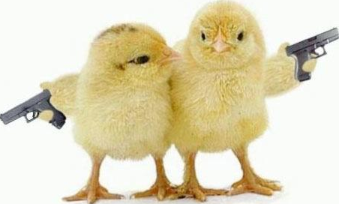
일일 스크럼 회의
파라미터
매일
15-분
일어서서
문제 해결 시간이 아님
모두 참가
팀 멤버, 스크럼마스터, product 오우너만 발언권 있음
다른 불필요한 회의 피할 수 있음

Slide 25
모두 3개의 질문에 답합니다.
이것은 스크럼마스터의 주문이 아닙니다.
동료들 앞에서의 약속
1
어제 무슨 작업했는지?
2
오늘 무슨 일 할 것인지?
3
도움이 필요한 것이 있는지?

Slide 26
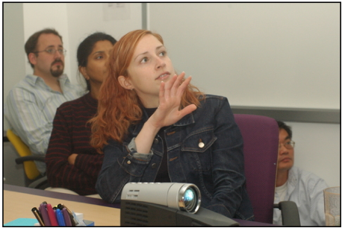
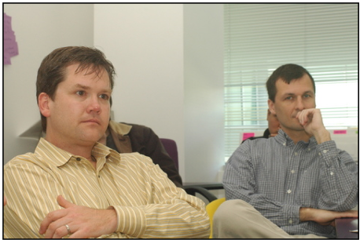
스프린트 리뷰
팀은 스프린트 동안 달성한 내용을 발표합니다.
일반적으로 새로운 기능 또는 기본 아키텍처의 데모 형식을 취합니다.
비공식
2시간 준비 규칙
슬라이드 없음
팀 전체 참여
관련자 초대

Slide 27
스프린트 회고retrospective
주기적으로 무엇이 작동하고 작동하지 않는지 살펴보기
일반적으로 15–30 분
매 스프린트 후에 진행
팀 전체 참여
스크럼마스터
프로덕트 오우너
팀
가능하면 고객, 관련자

Slide 28
Start / Stop / Continue
전체 팀이 모여서 원하는 사항에 대해 논의
Start doing
Stop doing
이것은 스프린트 회고를 하는 많은 방법 중 하나일 뿐입니다.
Continue doing
Notes:
https://www.teamretro.com/retrospectives/start-stop-continue-retrospective

Slide 29
스크럼 프레임워크
역할
프로덕트 오우너
스크럼마스터
팀
세레모니
스프린트 계획
스프린트 리뷰
스프린트 회고
일일 스크럼 회의
결과물
프로덕트 백로그
스프린트 백로그
번다운 차트

Slide 30
프로덕트 백로그
요구 사항
프로젝트에서 원하는 모든 작업 목록
각 항목이 제품의 사용자 또는 고객에게 가치가 있도록 이상적으로 표현
제품 소유자의 우선 순위
각 스프린트를 시작할 때 우선순위를 다시 지정
이것이 프로덕트 백로그입니다.

Slide 31
샘플 프로덕트 백로그
백로그 아이템 | 예상
고객이 예약 등록할 수 있게 승인하기 | 3
고객 입장에서, 예약 취소하기 | 5
고객 입장에서, 예약 날짜 변경하기 | 3
호텔 직원 입장에서, 객실당 매출(RevPAR) 돌려보기 (revenue-per-available-room) | 8
예외 처리 향상 | 8
... | 30
... | 50

Slide 32
스프린트 골
스프린트 동안 작업에 집중할 내용에 대한 짧은 설명
생명 과학
인구 유전학 연구에 필요한 기능을 지원합니다.
데이터베이스 애플리케이션
Oracle 외에 SQL Server에서 애플리케이션을 실행합니다.
금융 서비스
실시간 스트리밍 데이터로 ABC사보다 더 많은 기술 지표를 지원합니다.

Slide 33
스프린트 백로그 관리
개인은 자신이 선택한 작업에 등록
작업은 할당되지 않음
남은 예상 작업은 매일 업데이트
모든 팀원은 스프린트 백로그를 추가, 삭제 또는 변경 가능
스프린트를 위한 작업 등장
작업이 명확하지 않은 경우 더 많은 시간을 사용하여 스프린트 백로그 항목을 정의하고 나중에 분해
남은 작업 업데이트

Slide 34
스프린트 백로그
작업
월
화
수
목
금
UI 코딩
8
4
8
미들 티어 코딩
16
12
10
4
미들 티어 테스트
8
16
16
11
8
온라인 도움말 작성
12
foo 클래스 작성
8
8
8
8
8
에러 로깅 추가
8
4

Slide 35
스프린트 번다운 차트
시간

Slide 36
작업
월
화
수
목
금
UI 코딩
8
4
8
미들 티어 코딩
16
12
10
7
미들 티어 테스트
8
16
16
11
8
온라인 도움말 작성
12
50
40
30
시간
20
10
0
월
화
수
목
금

Slide 37
확장성
일반적인 개별 팀은 7 ± 2명
확장성은 팀의 팀에서 나옴
확장 요인
애플리케이션 유형
팀 규모
팀 분산
프로젝트 기간
스크럼은 500명 이상의 여러 프로젝트에서 사용됨

Slide 38
스크럼의 스크럼으로 확장

Slide 39
스크럼의 스크럼의 스크럼

Slide 40
다음에 참고할 곳
www.mountaingoatsoftware.com/scrum
www.ScrumFoundations.com
www.mountaingoatsoftware.com/agile
scrumdevelopment@yahoogroups.com

Slide 41
스크럼 책 목록
Agile Estimating and Planning by Mike Cohn
Agile 프로덕트 Management: Creating 프로덕트s that Customers Love by Roman Pichler
Agile Project Management with Scrum by Ken Schwaber
Agile Software Development Ecosystems by Jim Highsmith
Essential Scrum: A Practical Guide to the Most Popular Agile Process by Kenneth Rubin
Scrum and XP from the Trenches by Henrik Kniberg
Succeeding with Agile: Software Development using Scrum by Mike Cohn
The Scrum Guide at www.ScrumGuides.org
User Stories Applied for Agile Software Development by Mike Cohn

Slide 42
저작권
자유롭게:
공유하기 - 저작물을 복사, 배포 및 전송
Remix가능 - 작업을 적용하기 위해
다음 조건에서
속성. 귀하는 저작자나 라이선스 제공자가 지정한 방식으로 저작물에 대한 속성을 부여해야 합니다(그러나 그들이 귀하 또는 귀하의 저작물 사용을 보증한다는 것을 암시하는 방식은 아님).
이 라이선스의 어떠한 내용도 저작자의 저작인격권을 손상시키거나 제한하지 않습니다.
자세한 내용은
http://creativecommons.org/licenses/by/3.0/

Slide 43
연락처 정보
Presentation by: Mike Cohn
mike@mountaingoatsoftware.com
www.mountaingoatsoftware.com
(720) 890-6110
이 슬라이드(또는 모든 슬라이드)를 제거할 수 있지만 프레젠테이션의 어딘가에 출처를 표시하세요.

